Slide 1
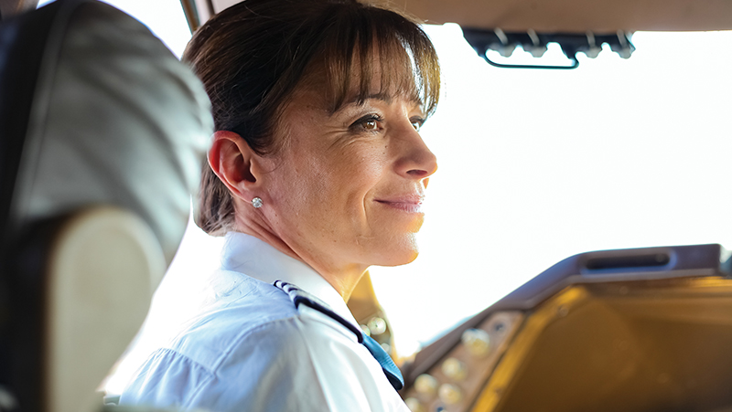
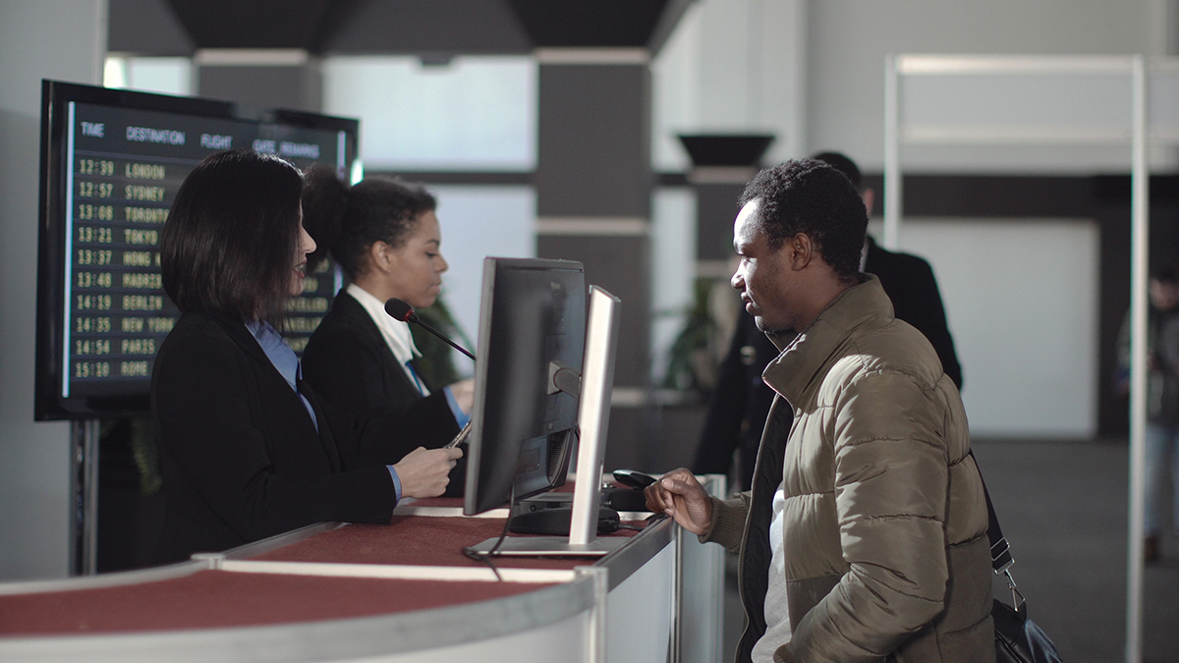

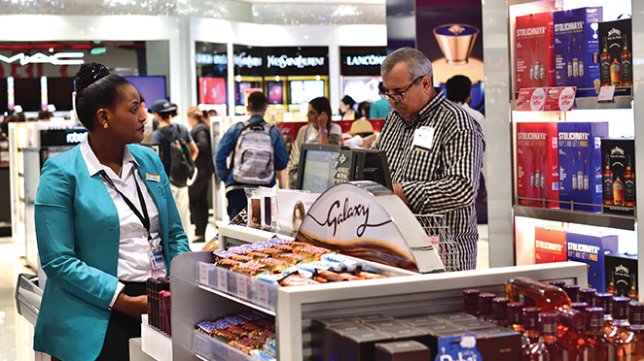
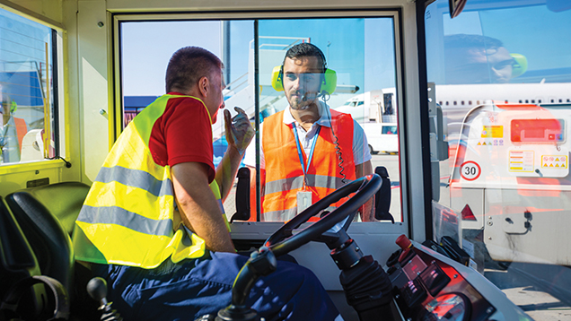
Безопасность — это ответственность каждого
Брифинг по культуре безопасности
© ICAO 2022
Notes:
Пакет слайдов — это ресурс, который руководители могут использовать для информирования своих сотрудников о культуре безопасности.

Slide 2


Цель брифинга
Объясните концепцию культуры безопасности и почему это важно
Поощряйте правильное поведение и действия в отношении безопасности со стороны всего персонала
Убедитесь, что каждый понимает, какую роль он играет в обеспечении безопасности и надежности авиации
© ICAO 2022

Slide 3

Что такое культура безопасности?
Это понятие относится к нормам, ценностям, отношениям и предположениям, которые определяют действия и поведение нашего персонала, – а под культурой подразумевается, как «всё делается в организации». Позитивная культура безопасности помогает нам оставаться в безопасности.
Для нас это означает:
Признание того, что эффективная безопасность имеет решающее значение для успеха нашего бизнеса
Все понимают, что безопасность — это ответственность каждого
Обеспечение ясности наших процедур информирования и поощрение сообщений о проблемах безопасности
Создание рабочей среды, которая способствует «правильным действиям»
© ICAO 2022

Slide 4
Что от вас требуется?
Соблюдайте
Соблюдайте правила и процедуры безопасности — они предназначены для обеспечения вашей защиты и защиты нашей организации
Сообщайте
Сообщайте обо всём необычном или подозрительном – используя местные каналы сообщений
Направляйте отзывы
Направляйте свои отзывы о том, как и где мы можем улучшить безопасность — мы хотим знать ваше мнение
Подавайте пример
Подавайте пример и демонстрируйте позитивное поведение в отношении безопасности
© ICAO 2022

Slide 5
Инструменты и ресурсы
Плакаты
Карточки персонала
Флаеры
Электронные сообщения и статьи в интранете
Контрольные списки
© ICAO 2022

Slide 6
Ключевые сообщения
Угрозы для авиации возрастают. Мы не можем позволить себе потерять бдительность
Мы разработали ряд мер безопасности, которые помогут вам оставаться под защитой и в безопасности. Но вы также играете важную роль — будьте внимательны к любой необычной активности и сообщайте о подозрительном поведении
Благодаря нашим действиям мы можем развить сильную и эффективную культуру безопасности
© ICAO 2022

Slide 7
Полезная информация
Веб-сайт по культуре безопасности ИКАО
https://www.icao.int/Security/Security-Culture/Pages/default.aspx
Передовая практика и рекомендации ИКАО
https://www.icao.int/Security/Security-Culture/Pages/Best-practices.aspx
Инструмент самооценки культуры безопасности ИКАО
https://www.icao.int/Security/Security-Culture/Pages/State-self-assessment.aspx
Часто задаваемые вопросы о культуре безопасности
https://www.icao.int/Security/Security-Culture/Pages/FAQs.aspx
© ICAO 2022

